Slide 1
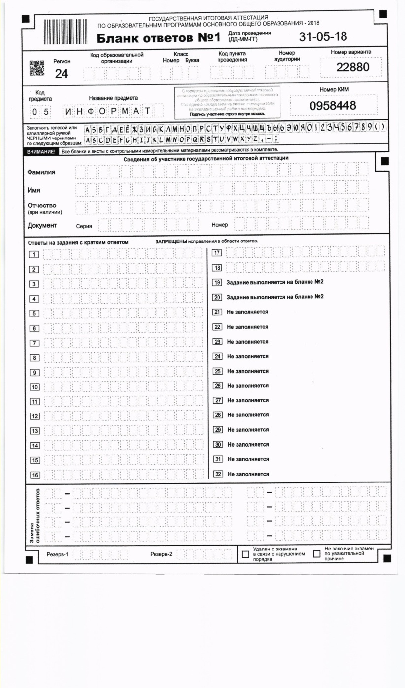
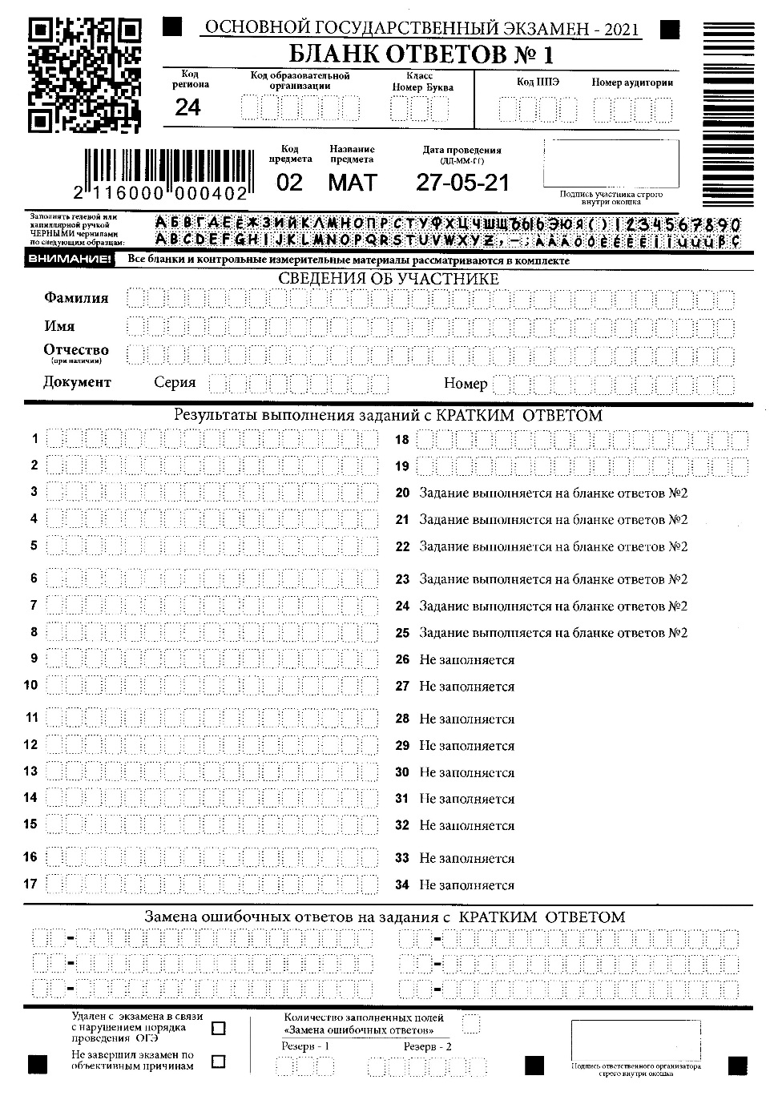
Центр оценки качества образования
Изменения в бланках в 2021 году
БЫЛО в 2019 году
Бланк в 2021 году
В КИМ и бланках 2021 года отсутствует номер варианта и номер КИМ. Вводятся штрих-коды и QR-код на бланках, соответствующих уникальному 13-значному цифровому значению
Учет количества заполненных полей «Замена ошибочных ответов», подтвержденных подписью организатора в соответствующем окне

Slide 2
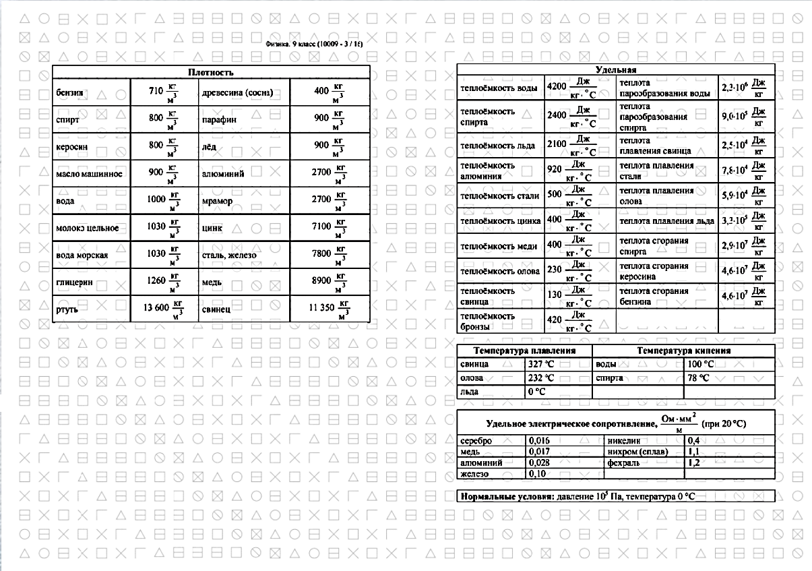
Центр оценки качества образования
Изменения в бланках в 2021 году
Внедрение подложки в КИМ ОГЭ (в 2021 году только в КИМ ОГЭ по русскому языку)
Подложка – это едва различимый текст (набор символов), на фоне которого отображается содержимое страницы.
Подложка применяется с целью увеличения объективности ОГЭ и указывает, что КИМ требует особого обращения.

Slide 3
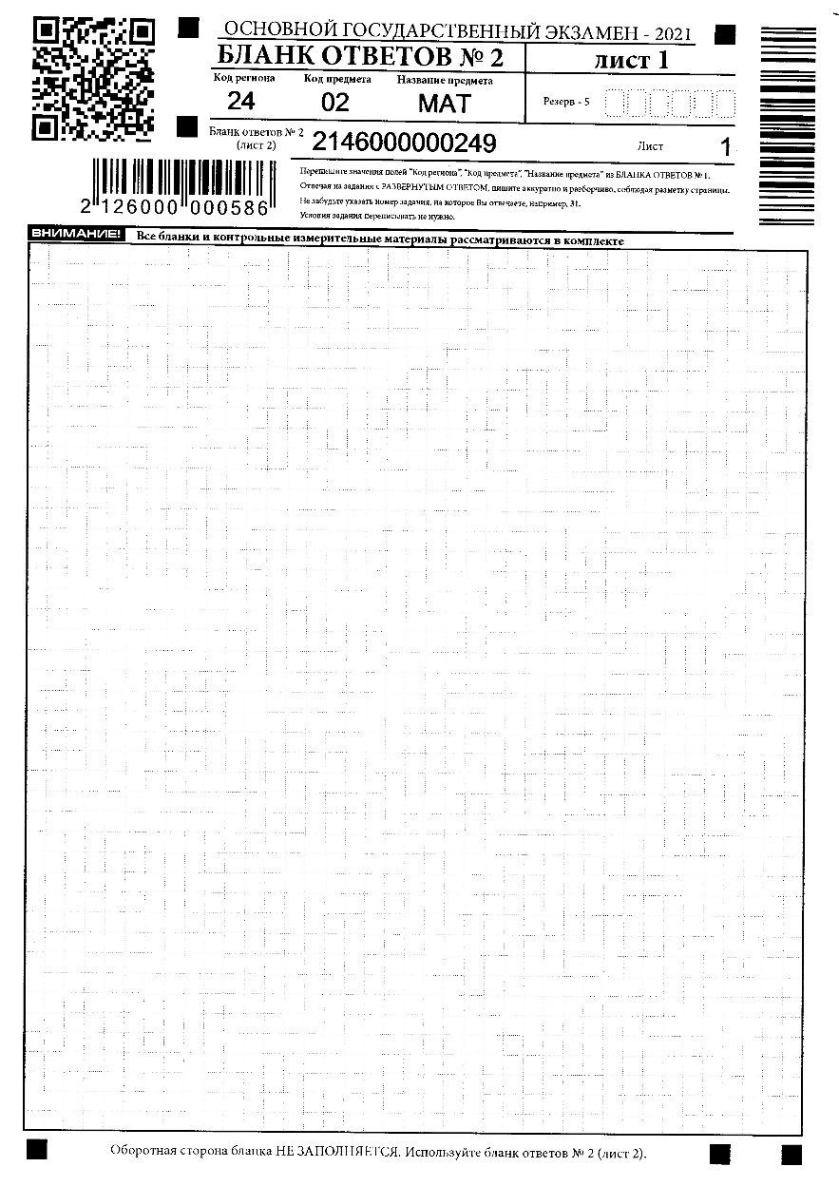
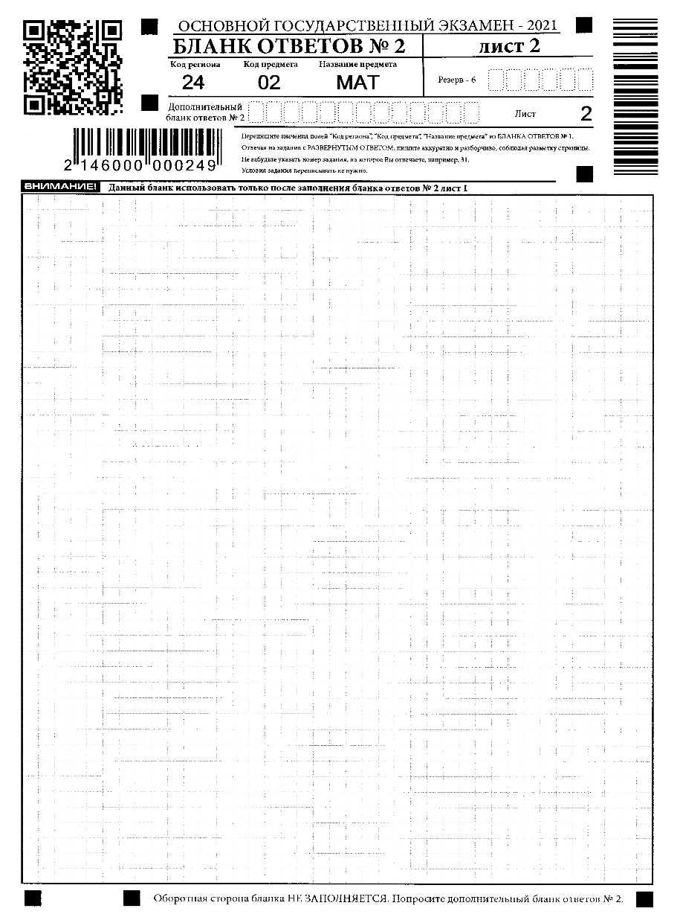
Центр оценки качества образования
Изменения в бланках в 2021 году
Бланк ответов № 2 ОДНОСТОРОННИЕ и состоят из двух листов (оборотные стороны этих бланков НЕ ЗАПОЛНЯЕТСЯ!)
ОБОРОТНАЯ СТОРОНА БЛАНКА – ПУСТОЙ ЛИСТ! (без рамки и риверсов)
Оборотная сторона не сканируется и не отправляется в РЦОИ
Ответы на оборотной стороне писать нельзя!
ОБОРОТНАЯ СТОРОНА БЛАНКА – ПУСТОЙ ЛИСТ! (без рамки и риверсов)
Оборотная сторона не сканируется и не отправляется в РЦОИ
Ответы на оборотной стороне писать нельзя!

Slide 4
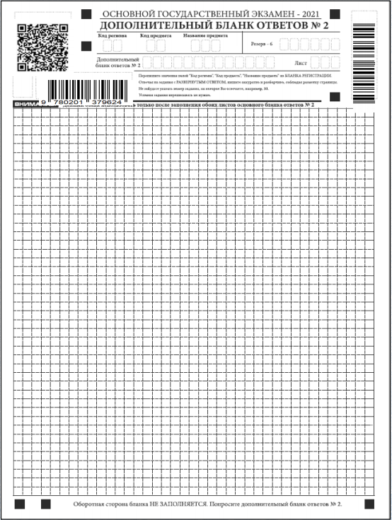
Центр оценки качества образования
Изменения в бланках в 2021 году
Дополнительный бланк ответов № 2 имеет уникальный 13-значный номер, он также односторонний. Привязка ДБО № 2 к комплекту участника осуществляется по аналогии с ЕГЭ

Slide 5
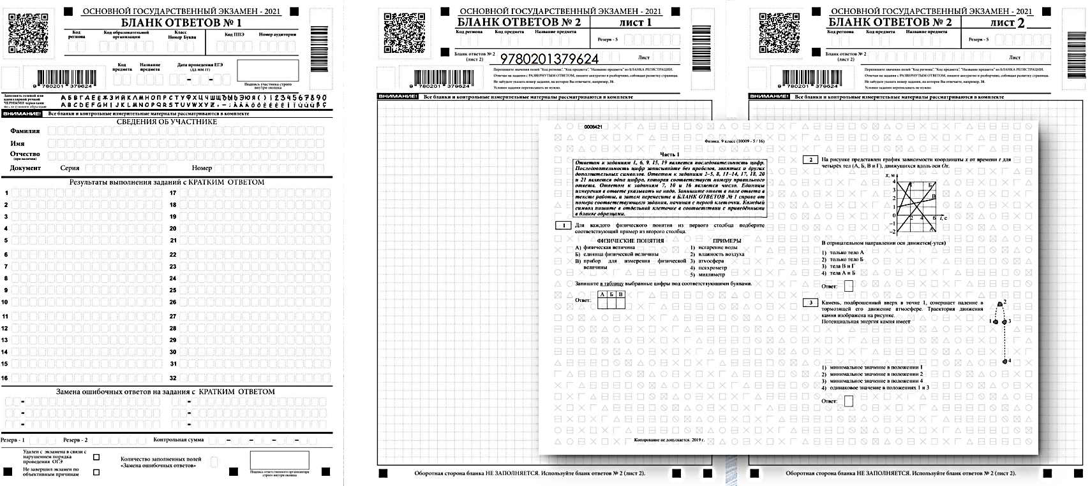
Центр оценки качества образования
Индивидуальный комплект участника (ИК)
Бланк ответов № 1
Бланк ответов № 2 (лист 1)
Бланк ответов № 2 (лист 2)
Контрольный измерительный материал (КИМ)
черно-белые, односторонние бланки

Slide 6
Центр оценки качества образования
Правила заполнения полей бланков
Все бланки заполняются гелевой ручкой черного цвета! Исключить карандаши, шариковые ручки, ручки другого цвета.
!Если в бланке ответ записан, например, шариковой ручкой с синими чернилами, то при сканировании изображение будет плохого качества, а текст – не читаемый. Эксперты такие работы проверить не смогут!

Slide 7
Центр оценки качества образования
Правила заполнения полей бланков
Регистрационные поля всех бланков должны быть заполнены.
Символ метки («Х») в полях бланка регистрации не должен быть слишком толстым.
Допустимо использование только печатных букв согласно образцу.
Буквы и цифры должны быть прописаны четко (иначе при автоматизированной обработке возможно неправильное распознавание символов!).
Каждое поле заполняется, начиная с первой позиции.
Если участник экзамена не имеет информации для заполнения какого-то конкретного поля, он должен оставить это поле пустым (не делать прочерков).
ЗАПРЕЩЕНО!
делать в полях бланков, вне полей бланков или в полях, заполненных типографским способом, какие-либо записи и (или) пометки, не относящиеся к содержанию полей бланков;
использовать для заполнения бланков цветные ручки вместо черной, карандаш, средства для исправления внесенной в бланки информации («замазку», «ластик» и др.).

Slide 8
Центр оценки качества образования
Проверка целостности и комплектности
Перед заполнением полей регистрации в бланке № 1 каждый участник должен проверить комплектность выданных материалов.
На всех бланках 13-значные номера разные. Бланк № 1 и бланк № 2 лист 1 никак не связаны между собой, бланк № 2 лист 1 и лист 2 связаны номером, 13-значный номер листа 2 внесен автоматически в лист 1.
В ИК будет контрольный лист, проверяем бланк № 1 и КИМ.

Slide 9
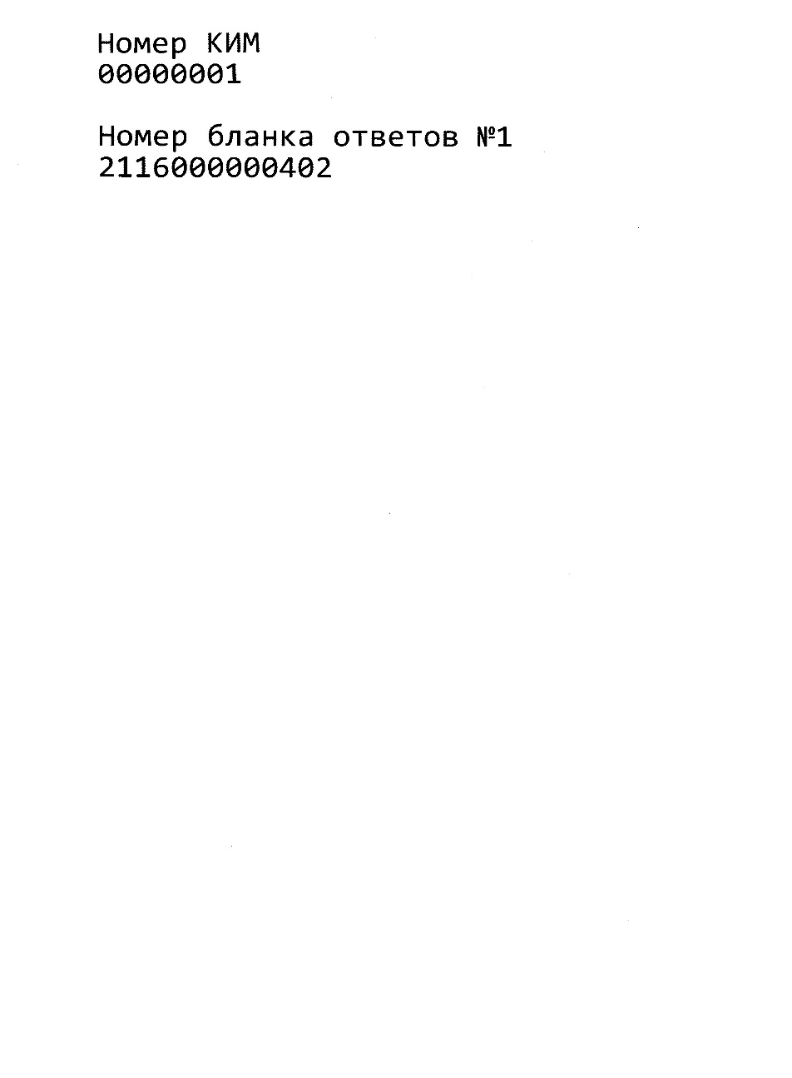
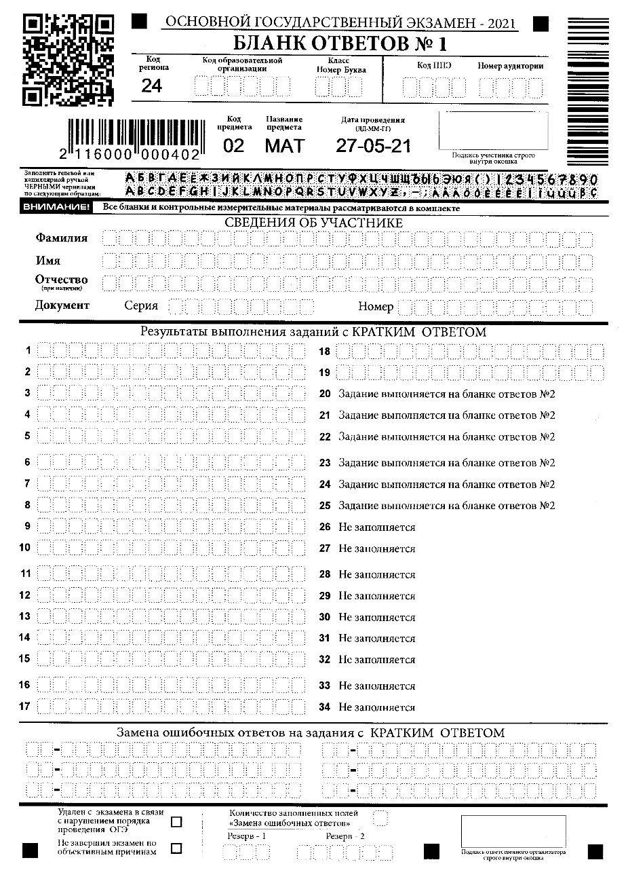
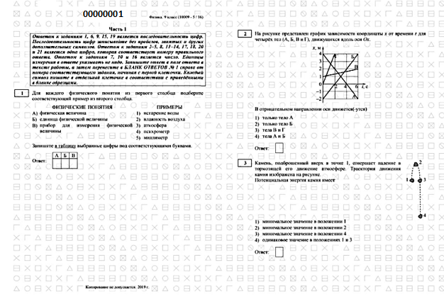
Центр оценки качества образования

Slide 10
Центр оценки качества образования
Проверка целостности и комплектности
Если при сверке номеров были выявлены несоответствия («некомплект» бланков) организатор должен полностью заменить индивидуальный комплект на новый.
!Если «некомплект» бланков будет обнаружен после завершения экзамена, то правильно «связать» бланки можно будет только на федеральном уровне!

Slide 11
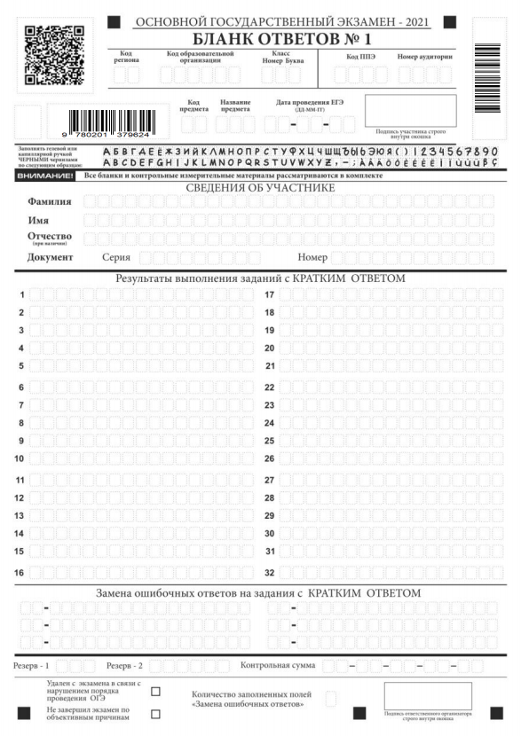
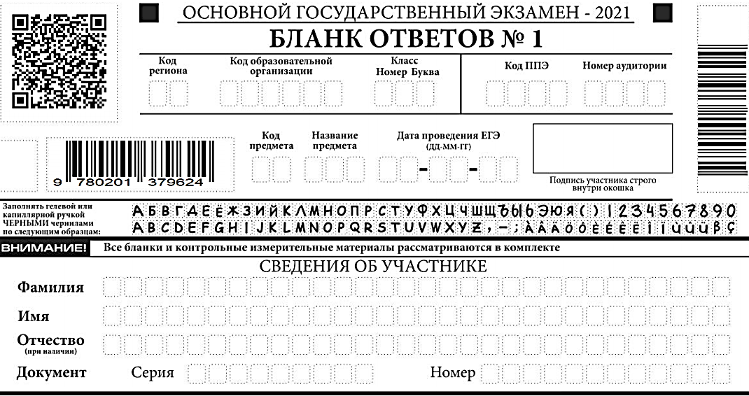
Центр оценки качества образования
Заполнение регистрационных полей Бланка № 1
Регистрационные поля заполняются участником во время второй части инструктажа (после 10:00).
Время, выделенное на заполнение полей регистрации Бланка № 1 и проверку организаторами правильности заполнения этих полей у каждого участника, не включается в продолжительность экзамена
Заполняется из формы ППЭ-16
24
210001
0
9
А
2101
0001
Если участник отказывается ставить свою подпись в бланке, за него это делает организатор в аудитории
ИВАНОВ
ПАВЕЛ
СЕРГЕЕВИЧ
0416
256348

Slide 12
Центр оценки качества образования
Способы внесения исправлений в регистрационные поля
Исправления могут быть выполнены следующими способами:
запись новых символов более жирным шрифтом поверх ранее написанных ;
зачеркивание ранее написанных символов и заполнение свободных клеточек справа новыми символами (данный способ возможен только при наличии достаточного количества оставшихся свободных клеточек)
24
210001
0
9
А
2101
0001
ИВАНОВА
ПАВЛА
ЕЛ
СЕРГЕЕВИЧА
0416
256348

Slide 13
Центр оценки качества образования
Заполнение области ответов в Бланке № 1
ЭЛЕКТРОН
Краткий ответ в соответствии с инструкцией к заданию может быть записан только в виде:
одной цифры;
целого числа (возможно использование знака «минус»);
конечной десятичной дроби (возможно использование знака «минус»);
последовательности символов, состоящей из букв и (или) цифр;
слова или словосочетания (нескольких слов).
Если в ответе больше символов, чем количество клеточек, то ответ записывается в отведенном для него месте, не обращая внимания на разбиение этого поля на клеточки. В записи ответа любые сокращения запрещены.
4586
-45,86
ШКАТУЛКА ИЗ ДЕРЕВА
FIRST
АДЖЛДЛА
Для замены ошибочного ответа нужно в соответствующих полях замены проставить номер задания и записать верный ответ на указанное задание (как показано на рисунке).
В случае если в области замены ошибочных ответов будет заполнено поле для номера задания, а новый ответ не внесен, то для оценивания будет использоваться пустой ответ (т.е. задание будет засчитано невыполненным). Поэтому в случае неправильного указания номера задания неправильный номер задания следует зачеркнуть.
3
-458,6
6

Slide 14
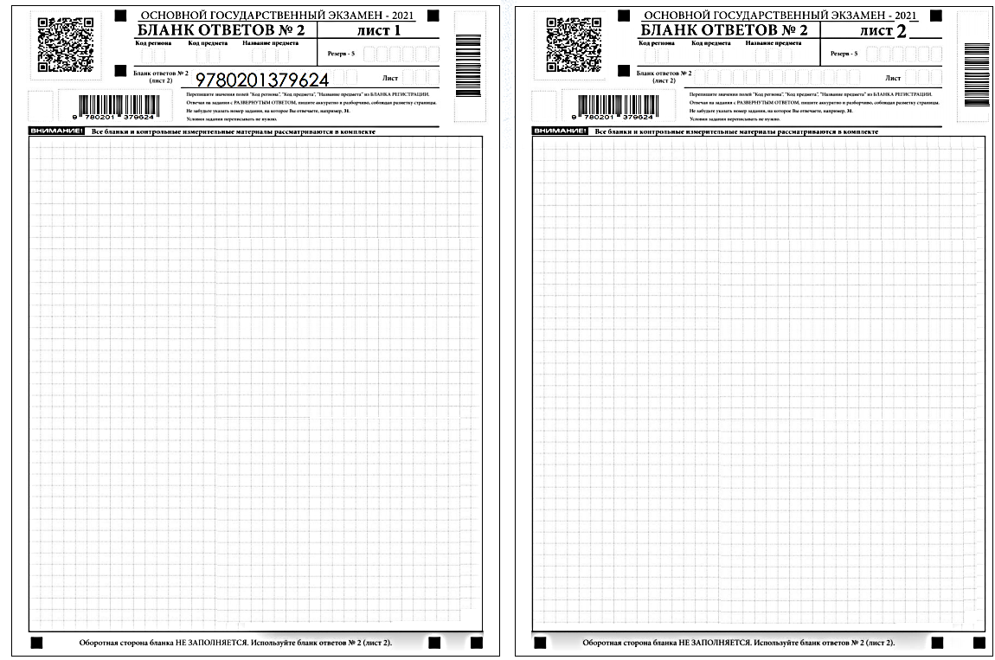
Центр оценки качества образования
Заполнение Бланка № 2
Иванов Павел Сергеевич
Односторонний бланк ответов № 2 (лист 1 и лист 2) предназначен для записи ответов на задания с развернутым ответом (строго в соответствии с требованиями инструкции к отдельным заданиям КИМ).
Записи в бланке ответов № 2 делаются в соответствующей последовательности: сначала в лист 1, затем – в лист 2 и только на лицевой стороне, оборотная сторона листов бланка ответов № 2 НЕ ЗАПОЛНЯЕТСЯ!!!
В случае заполнения обоих листов бланка, участнику необходимо попросить дополнительный бланк ответов № 2.
Категорически запрещается:
делать в полях бланков, вне полей бланков или в полях, заполненных типографским способом, какие-либо записи и (или) пометки, не относящиеся к содержанию полей бланков;
использовать для заполнения бланков иные письменные принадлежности, средства для исправления внесенной в бланки информации (корректирующую жидкость, ластик и др.)
заполнять оборотную сторону бланков ответов № 2
Иванов Павел Сергеевич
Иванов Павел Сергеевич
Школа № 3

Slide 15
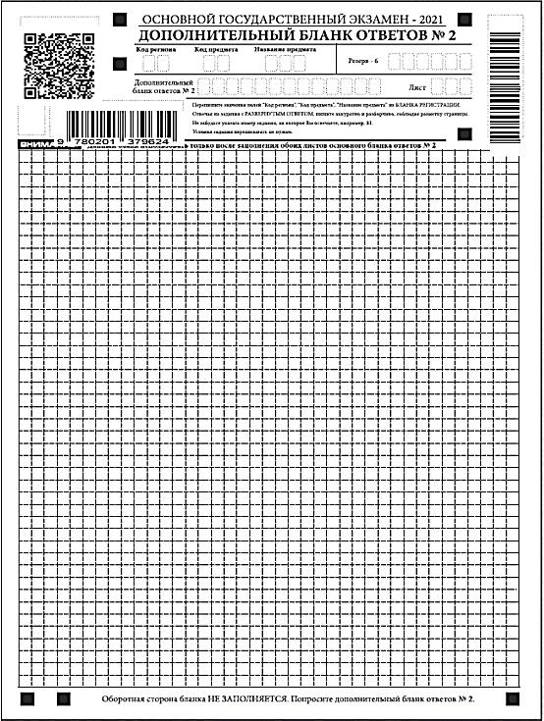
Центр оценки качества образования
Дополнительный бланк ответов № 2 участников ОГЭ
Участник самостоятельно заполняет указанные поля дополнительного бланка ответов № 2
Код региона
Код предмета
Название предмета
Внесенная информация должна соответствовать информации из бланка ответов № 2
Дополнительные бланки ответов № 2 не принимаются к оцениванию, если хотя бы один из односторонних листов бланка ответов № 2 не заполнен!
КОПИРОВАНИЕ ДБО №2 запрещено!

Slide 16
Центр оценки качества образования
Алгоритм прикрепления дополнительного бланка ответов № 2 организатором в аудитории
Ответственность за прикрепление дополнительного бланка ответов № 2 несет организатор в аудитории.
Невыполнение инструкции по заполнению бланков может привести к «потере» дополнительного бланка!
9780201379624
Ответ участника на задание с развернутым ответом, ответ участника на задание с развернутым ответом, ответ участника на задание с развернутым ответом, ответ участника на задание с развернутым ответом, ответ участника на задание с развернутым ответом, ответ участника на задание с развернутым ответом, ответ участника на задание с развернутым ответом, ответ участника на задание с развернутым ответом, ответ участника на задание с развернутым ответом, ответ участника на задание с развернутым ответом, ответ участника на задание с развернутым ответом, ответ участника на задание с развернутым ответом, ответ участника на задание с развернутым ответом, ответ участника на задание с развернутым ответом, ответ участника на задание с развернутым ответом
перед тем как выдать ДБО № 2 убедиться, что оба листа бланка ответов № 2 с лицевой стороны полностью заполнены;
выдать участнику ДБО № 2;
в бланке ответов № 2 (лист2) в поле «Дополнительный бланк ответов № 2» вписать 13-значный номер штрих-кода ДБО № 2
в ДБО № 2 записать порядковый номер листа для ответа (в случае, если участник запросил первый лист дополнительного бланка, то номер этого листа – 3, последующие листы с номерами 4,5 и т.д.)
зафиксировать количество выданных дополнительных бланков ответов № 2 в форме ППЭ-05-02 «Протокол проведения ОГЭ в аудитории»;
прописать номера выданных дополнительных бланков в форме ППЭ-12-03 «Ведомость использования дополнительных бланков ответов № 2»;
9321456789654
3
9 780201 379624
4
9 321456 789654
9 321456 789654

Slide 17
Апелляции
Центр оценки качества образования
о нарушении Порядка ГИА-9
п. Порядка 80
1. Форма ППЭ-02 (апелляция)
2.Форма ППЭ-03 (протокол рассмотрения апелляции)
Электронный адрес КК
conflict9@coko24.ru
Весь пакет документов на адрес
davidova@coko24.ru
о несогласии с выставленными баллами
п. Порядка 81-84
Форма 1-АП - бланк апелляции о несогласии с выставленными баллами (на сайте coko24.ru, раздел ГИА-9, блок - для подающих апелляцию)
Электронный адрес КК
conflict9@coko24.ru
Notes:
Тема.

Slide 18
Рассмотрение апелляций в дистанционном режиме
В случае принятия решения участниками экзаменов и (или) их родителями (законными представителями) о присутствии при рассмотрении апелляции, рассмотрение апелляции этих участников проходят в дистанционном режиме с использованием приложения Skype
В работе каждого из «дистанционных рассмотрений апелляции» (собрания Skype) принимает участие член конфликтной комиссии, эксперт предметной комиссии по соответствующему предмету, участник экзамена и (или) его родитель (законный представитель)
Время рассмотрения одной апелляции (включая разъяснения по оцениванию развернутых ответов) при каждом дистанционном рассмотрении составляет не более 25 минут
Для наших учащихся пункт подключения к Skype будет организован в УО г. Железногорска

Slide 19
Кому и куда подают апелляции
Центр оценки качества образования
о нарушении Порядка ГИА-9
Участник экзамена подаёт апелляцию члену ГЭК в день проведения экзамена не покидая ППЭ
о несогласии с выставленными баллами
Участники ГИА или их родители (законные представители) на основании документов, удостоверяющих личность, подают апелляцию непосредственно в КК или в образовательную организацию, в которой они были допущены к ГИА. Руководитель ОО, принявший апелляцию, передаёт её в КК
Notes:
Тема.

Slide 20
Конфликтная комиссия
Технический секретарь конфликтной комиссии составляет график рассмотрения апелляций конфликтной комиссией для каждого Апеллянта и график подключения к дистанционному рассмотрению соответствующих точек доступа, определяемых логином в Skype
Дата и время рассмотрения апелляции каждого участника сообщается в организацию, в которую было подано заявление об апелляции.
График подключения к конкретному дистанционному рассмотрению апелляций (собранию Skype) для всех точек доступа передается в муниципальный орган управления образованием для направления в Пункты доступа и осуществление контроля за подключением, а также в краевые образовательные учреждения
Дистанционное рассмотрение апелляций происходит в строгом соответствии с графиком
При неявке Апеллянта в установленный графиком срок подключение к собранию Skype не производится

Slide 21
Конфликтная комиссия
При не подключении точки доступа (определяемой именем учетной записи Skype) в установленное графиком время Апеллянт, назначенный на это время, считается неявившимся, и рассмотрение апелляции происходит без присутствия участника.
В случае невозможности по уважительной причине рассмотрения апелляции в дистанционном режиме в соответствии с графиком председатель конфликтной комиссии может принять решение о переносе рассмотрения на другое время.
При дистанционном рассмотрении апелляции Конфликтной комиссией Красноярского края ведется запись звукового и видео- потоков

Slide 22
Результаты рассмотрения апелляций
Результаты ГИА-9 после рассмотрения апелляции утверждаются протоколом ГЭК и выставляются в личные кабинеты муниципалитетов. Муниципальные координаторы передают результаты в образовательные организации
(п. Порядка 84)

